Slide 1
LOGO
文明礼仪伴我行
CIVILIZED ETIQUETTE ACCOMPANY ME
讲文明懂礼貌主题班会
主讲人：PPT818 班级：XXXX

Slide 2
https://www.PPT818.com/
目 录
CONTENTS
1
什么是文明礼仪
3
校园文明规范
2
校园礼仪
4
校园不文明行为

Slide 3
1
什么是文明礼仪
中华民族传统美德，是指中国五千年历史流传下来，具有影响，可以继承，并得到不断创新发展，有益于下代的优秀道德遗产。

Slide 4
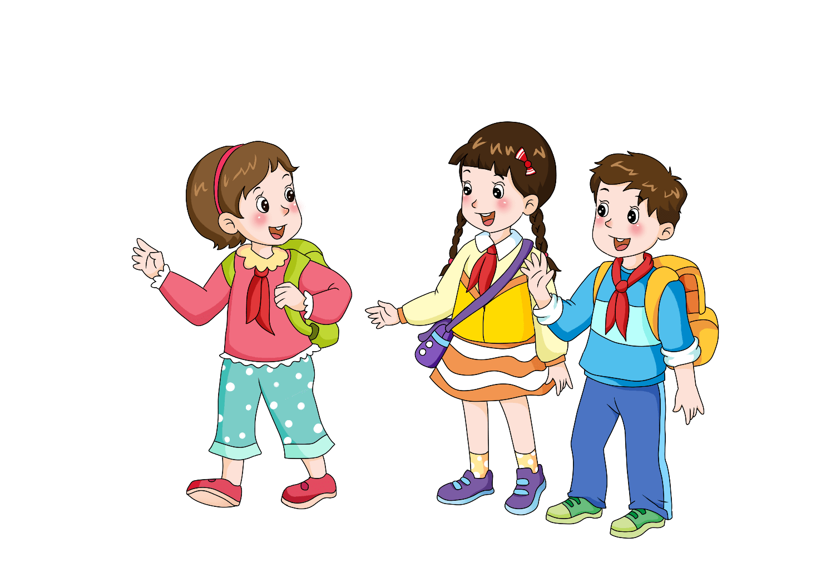
文明的概念
文明指一种社会进步状态，是人类在认识世界和改造世界的过程中所逐步形成的思想观念以及不断进化的人类本性的具体体现。
它与“野蛮”一词相对立。文明与文化这两个词汇有含义相近的地方，也有不同。
文化指一种存在方式,有文化意味着某种文明，但是没有文化并不意味“野蛮”。

Slide 5
文明的概念
礼 仪
礼仪是人类为维系社会正常生活而要求人们共同遵守的最起码的道德规范。
对个人来说，礼仪是思想道德水平、文化修养、交际能力的外在表现，对社会来说，礼仪是一个国家社会文明程度、道德风尚和生活习惯的反映。

Slide 6
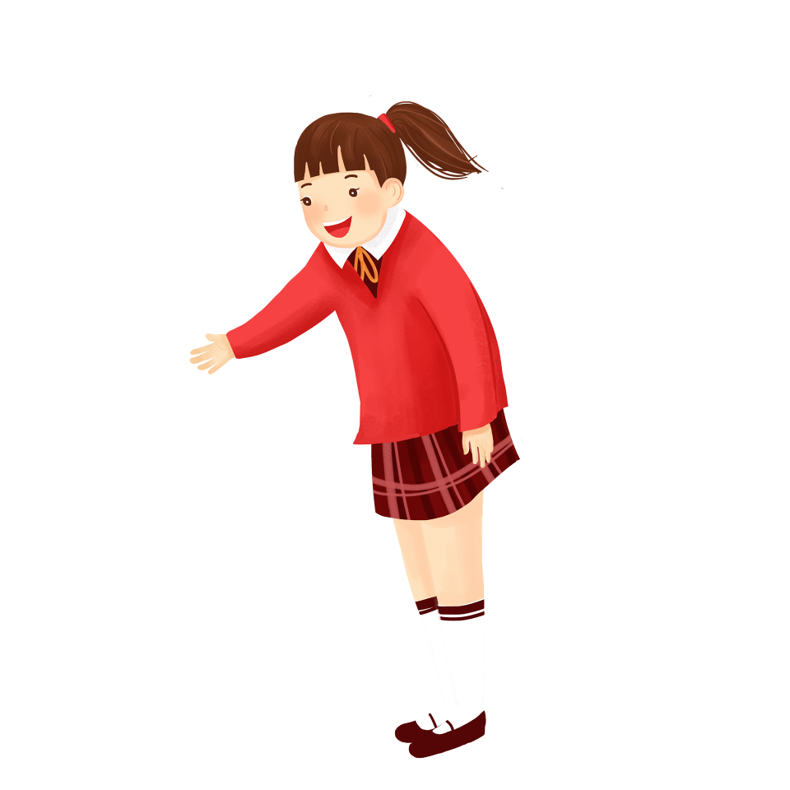
礼仪的原则
自律
原则
自律，就是要克己，慎重；就是要在运用礼仪时，积极主动，自觉自愿，表里如一，自我对照，自我反省，自我要求，自我检点，自我约束。不允许妄自菲薄，自轻自贱；也不能人前人后不一样，生人熟人面前不相同。
敬人
原则
尊敬他人，是人际交往获得成功的重要保证，也是礼仪的核心。敬人的原则，就是要求在运用礼仪时，务必将对交往对象的恭敬与重视放在首位，切勿伤害对方的自尊心。

Slide 7
礼仪的原则
1
运用礼仪，与做其他事情一样，讲究具体问题具体分析，而且应当牢记过犹不及。
所谓适度，就是要求在运用礼仪时，既要掌握普遍规律,又要针对具体情况，认真得体,掌握分寸，不能做得过了头,也不能做得不到位。
2
3
应用礼仪，必须诚心诚意，待人以诚。这样去做，待人友好与敬意才易于为他人所接受。
4
不允许在运用礼仪时逢场作戏，言行不一，口是心非，投机取巧，做假骗人。
PPT课件 http://www.PPT818.com/kejian/

Slide 8
2
校园礼仪
中华民族传统美德，是指中国五千年历史流传下来，具有影响，可以继承，并得到不断创新发展，有益于下代的优秀道德遗产。

Slide 9
你知道哪些校园礼仪
1
2
3
自尊礼仪
课堂礼仪
升旗仪式
礼仪种类
4
5
你还知道更多吗？
尊师重道礼仪
客人来访礼仪

Slide 10
常用文明礼仪用语
见面
您好
致谢他人
谢谢
客人到访
请进
忙，走不开
请稍等
做错了
对不起
Notes:
https://www.ypppt.com/

Slide 11
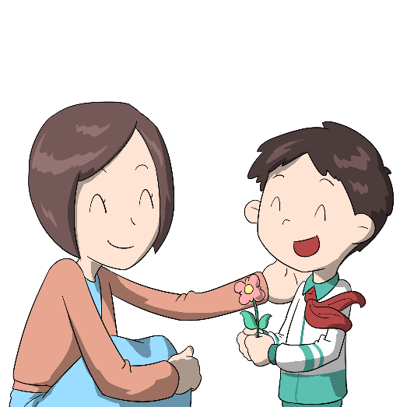
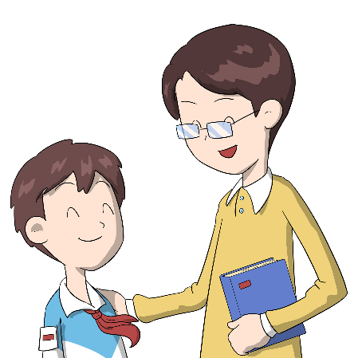
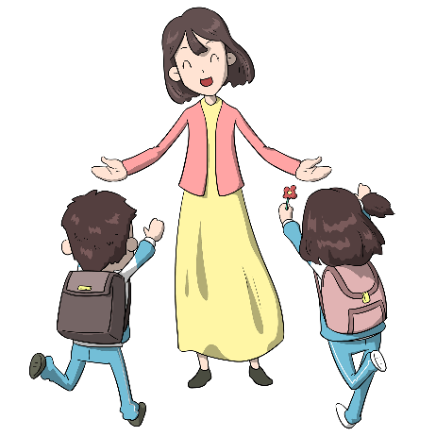
学生文明礼仪
心理文明
行为文明
语言文明
网络文明
心理健康
健全自我人格
遵守公民道德规范
遵守市民规范
遵守学生规范
学习文明用语
校园内讲普通话
放弃不文明语言
遵守青少年网络文明公约

Slide 12
3
校园文明规范
中华民族传统美德，是指中国五千年历史流传下来，具有影响，可以继承，并得到不断创新发展，有益于下代的优秀道德遗产。

Slide 13
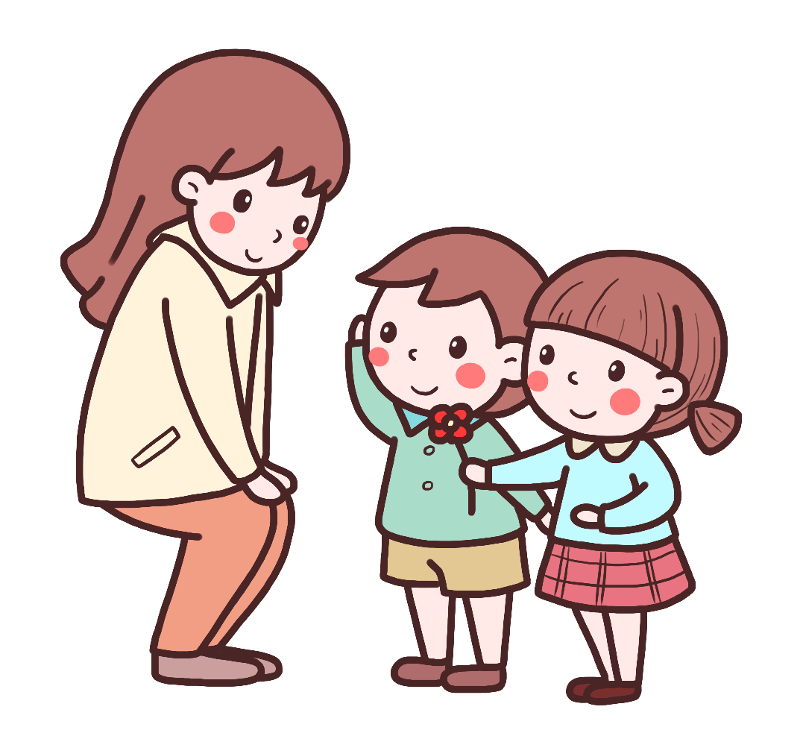
学生文明礼仪
学习
环境
生活
环境
人际
环境

Slide 14
优化校园学习环境
1
出勤好，不迟到，不早退，不旷课。
学习中要形成良好的、健康的、友好的同学间合作和竞争，互帮互学，共同进步。
2
上课时要专心听讲，积极思维，认真完成作业。体现学习的主体性和主动性。
3
课间要文明休息，不要在教学楼道嬉戏、哄闹或打球
4

Slide 15
优化校园人际环境
发式和服饰符合中学生的要求，仪表端正和讲究个人卫生，体现中职生良好的风貌。
校园内要保持“安静、干净、有序”。
同学之间要团结友爱，和睦相处，任何情况下不能发生打架现象，对违犯者要坚决举报和制止。
举止得体，礼貌待人，不说脏话，校园内应说普通话。
自觉维护校园内的清洁卫生，不乱丢废弃物，不随地吐痰。对乱丢乱吐现象要坚决制止
有积极健康的心态，乐观向上的情绪，对人对事怀有一颗宽容的心、关爱的心。

Slide 16
4
校园不文明行为
中华民族传统美德，是指中国五千年历史流传下来，具有影响，可以继承，并得到不断创新发展，有益于下代的优秀道德遗产。

Slide 17
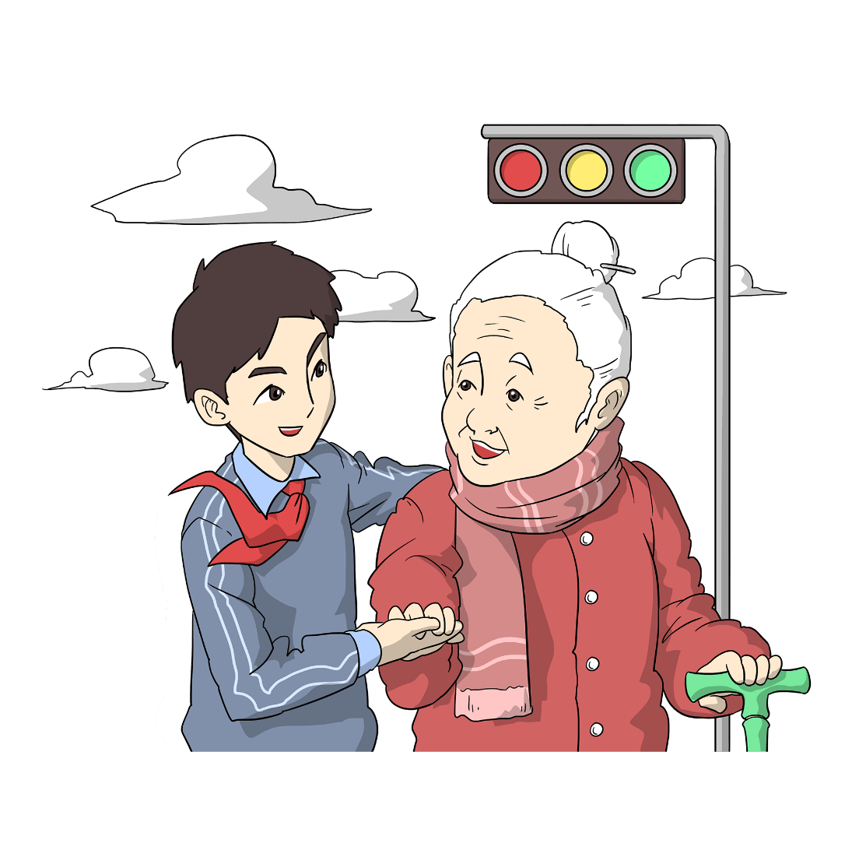
学生不文明行为
1
在校园内抽烟、酗酒
2
在教室等学习场所喧哗吵闹，影响他人学习
3
随意吐痰，乱扔果皮纸屑
4
课堂不文明，不尊重老师
5
在桌椅、图书和教室、墙上乱涂乱画

Slide 18
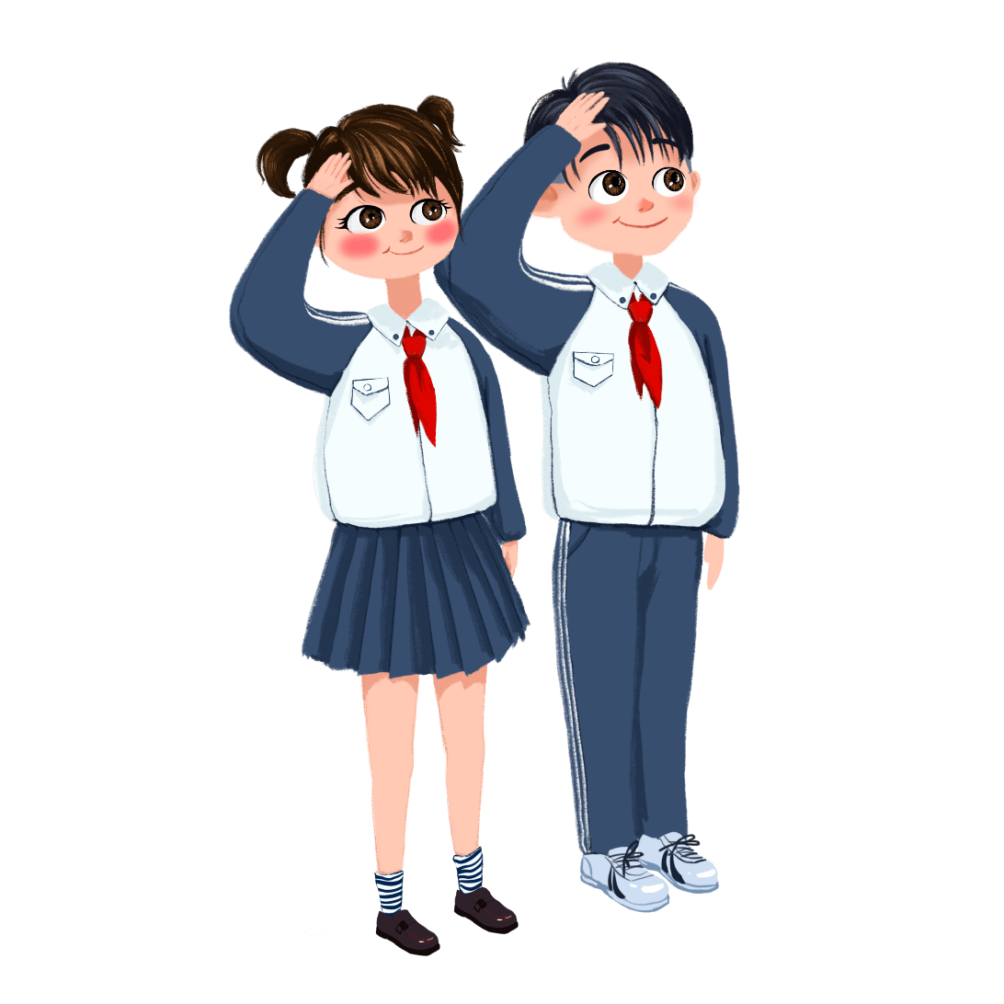
校园六“不”规范
不随地吐痰； 不损坏公物；不乱倒垃圾； 不乱停车辆； 不挤占楼道； 不乱穿马路。

Slide 19
全体学生宣誓
请举起右手，让我们一起宣誓：
向不文明、不和谐、不友爱、不卫生现象宣战，
争做文明学生，创建和谐校园！

Slide 20
结束语
文明礼仪，不仅是个人素质、教养的体现，也是个人道德和社会公德的体现。中国，是有5000年历史的礼仪之邦，古有“孔融让梨“，今有“尊老爱幼”，希望大家踊跃参与，构建文明中国。 文明的习惯，如果做得人多了，就会了一种风俗。希望大家在日后的日子里，文明礼貌，让礼仪之邦天下闻名！

Slide 21
LOGO
文明礼仪伴我行
CIVILIZED ETIQUETTE ACCOMPANY ME
讲文明懂礼貌主题班会
主讲人：PPT818 班级：XXXX

